Slide 1

지능화캡스톤프로젝트 #2 발표평가
프로젝트 #2 발표평가
SMT 공정의 주요 불량 검출을 위한
딥러닝 방법 연구
[5조] 김연지(팀장), 장욱진
kyj23520@naver.com, jangwj92@cbnu.ac.kr
충북대학교 산업인공지능학과

Slide 2
목차
CONTENTS
I
프로젝트 #2 개요
프로젝트 개요 및 선정 논문 소개, 팀 구성원 소개 및 업무분장
II
서론 (Introduction)
연구 배경, 연구 필요성, 문제 정의
III
방법 및 구현 (Methodology & Implementation)
문제 해결을 위한 방법론
IV
실험 구성 및 평가 방법 (Experiment Settings)
데이터셋, 하이퍼파라미터, 컴퓨팅 환경, 평가지표
V
결과 및 분석 (Results & Analysis)
학습 결과, 정확도, 혼동행렬, 비교 평가, 결과 분석

Slide 3
목차
CONTENTS
VI
한계점 및 토론 (Limitations & Discussions)
본 연구의 한계점 및 개선점 등 논의
VII
결론 및 향후 연구
본 연구의 결론 및 향후 연구 등 논의

Slide 4
프로젝트 #2 개요
프로젝트 목표
프로젝트 배경 및 필요성
프로젝트 배경
전자 제품은 우리의 일상생활과 산업 전반에 필수적인 요소가 되었으며, PCB Assy’(Printed Circuit Board Assembly)의 수요 또한 동반 상승하고 있음. 특히, 아시아 태평양 지역은 전자 제품 제조의 중심지로서, 2023년 기준으로 PCB 어셈블리 시장의 25% 이상의 점유율을 차지
여러 산업 분야에서 전자화가 진행됨에 따라, 고성능 PCB Assy’에 대한 수요는 산업 전반에 걸쳐 급격히 확대되고 있으며, 이에 따른 PCB Assy’ 제조 공정의 정밀성과 신뢰성 확보는 필수 과제로 부상하고 있음
프로젝트 필요성
SMT 공정은 PCB Assy’ 제조 공정 중 가장 마지막 단계로, 많은 SMT 기업들에서 완제품 검사 단계에 AOI (Automated Optical Inspection, 자동 광학 검사)를 활용하고 있으나, 가성 불량 (false defect) 발생률이 높아 작업자의 후속 육안 검사가 필수적임
SMT 공정의 주요 불량 검출을 위한 딥러닝 방법 연구

Slide 5
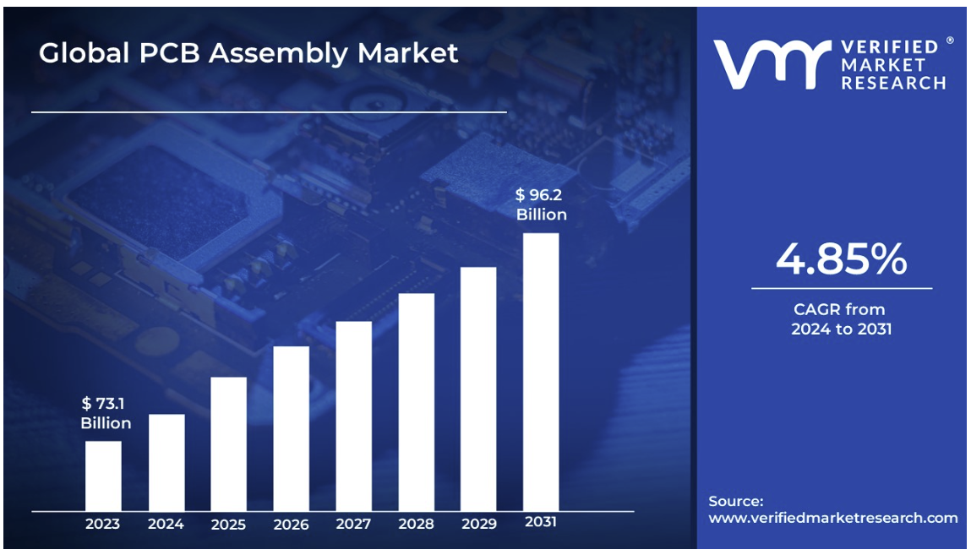
서론 (Introduction)
프로젝트 배경 및 필요성
프로젝트 배경
전자 제품은 우리의 일상생활과 산업 전반에 필수적인 요소가 되었으며, 전자 제품의 핵심 구성 요소 중 하나인 PCB Assy’(Printed Circuit Board Assembly)의 수요 또한 동반 상승하고 있음. 시장 조사에 따르면, 글로벌 PCB 어셈블리 시장은 2023년 약 731억 달러로 평가되었고, 2031년까지 약 962억 달러에 이를 것으로 예상되며[1], 특히 아시아 태평양 지역은 전자 제품 제조의 중심지로서, 2023년 기준으로 PCB 어셈블리 시장의 25% 이상의 점유율을 차지하고 있으며, 향후에도 높은 성장세를 유지할 것으로 전망됨[2]
여러 산업 분야에서 전자화가 진행됨에 따라, 고성능 PCB Assy’에 대한 수요는 산업 전반에 걸쳐 급격히 확대되고 있으며, 이에 따른 PCB 모듈 제조 공정의 정밀성과 신뢰성 확보는 필수 과제로 부상

Slide 6
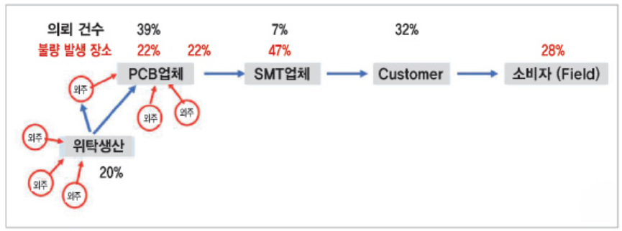
서론 (Introduction)
프로젝트 배경 및 필요성
2) 프로젝트 필요성
SMT 공정은 PCB Assy’를 제조하는 과정 중 가장 마지막 단계로, 전자 부품을 PCB 기판 위에 정밀하게 실장하는 핵심 공정임.
2022년 ‘PCB 산업혁신센터’에 따르면, 전자기기에서 주로 발생하는 불량 및 공정 단계를 아래와 같이 분석하였고, 불량 발생처는 PCB 제조에서 22%, SMT에서 47% 그리고 Field에서 28%가 나온 것으로 조사되었음 [3]
이와 같이 SMT 공정에서 발생하는 불량이 전체 불량의 거의 절반을 차지하고 있다는 점은 해당 공정에서의 품질 관리 및 불량 검출의 중요성을 보여줌

Slide 7
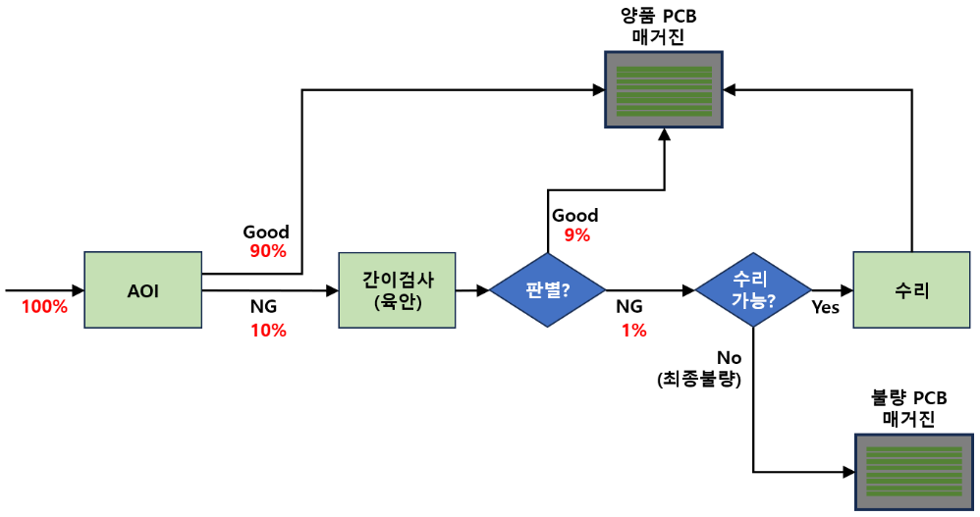
서론 (Introduction)
프로젝트 배경 및 필요성
2) 프로젝트 필요성 [계속]
현재 많은 SMT 제조 기업들에서는 품질 관리를 위해 완제품 검사 단계에서 AOI(Automated Optical Inspection, 자동 광학 검사)를 활용하고 있으나, 기존 AOI 설비는 약간의 오차나 비정형 패턴이 있는 경우에도 모두 불량으로 판단하는 경향이 있어 결과적으로 가성 불량 (false defect) 발생률을 높이며, 실제 불량 유형에 대한 구체적인 정보 제공이 미흡하다는 한계가 있음. 이는 육안 검사의 병행을 필요로 하게 만들어 검사 비용과 시간, 인력 자원을 증가시키는 요인으로 작용함
실제 현장 사례에 따르면, AOI에서 탐지된 불량 중 약 90% 이상이 가성 불량이며, 최종 육안 검사자의 판별을 통해서만 실제 불량 여부가 확정되고 있음. 이와 같은 불필요한 검사 반복은 생산성 저하, 검사 비용 증가, 공정 지연 등의 문제로 이어지고 있음

Slide 8
서론 (Introduction)
연구 목적 및 범위
1) 연구 목적
따라서, 이러한 문제를 해결하고자 본 연구는 YOLO 기반의 딥러닝 객체 검출 알고리즘을 SMT 공정의 불량 검출에 적용하여, 기존 AOI 시스템이 갖는 한계를 보완하고자 함
YOLO(You Only Look Once)는 이미지 내 객체를 실시간으로 빠르게 검출할 수 있는 알고리즘으로, 최근 산업용 비전 검사 시스템에서 높은 정확도와 속도를 바탕으로 각광 받고 있음. Google Scholar 기준 ‘YOLO industrial inspection’ 관련 논문은 2020년 이후 급격히 증가하였으며, 2024년 한 해 동안 약 250건 이상의 학술 논문이 발표되었음. 또한, YOLO 알고리즘의 산업 분야 적용을 정리한 Electronics 저널의 논문에 따르면, SMT 공정, 자동차 부품 검사, 식품 품질 관리 등 다양한 분야에서 해당 기술이 연구되고 있음 [4]
따라서, 본 연구의 목적은 최신 YOLO 시리즈 중 하나인 YOLOv11을 활용하여 SMT 공정의 주요 불량 유형을 자동으로 검출할 수 있는 딥러닝 모델을 구현하고, 해당 모델의 성능을 평가하는 것임. 더불어, 다른 객체 탐지 모델과의 성능 비교를 위해 RT-DETR(Real-Time Detection Transformer, 실시간 감지 트랜스포머) 모델을 추가로 구현하여 비교하도록 함
또한, 이 과정에서, SMT 공정에서 발생하는 다양한 불량 유형 중, 주요 불량 7가지를 선정하여 직접 데이터 셋을 구축하고자 함

Slide 9
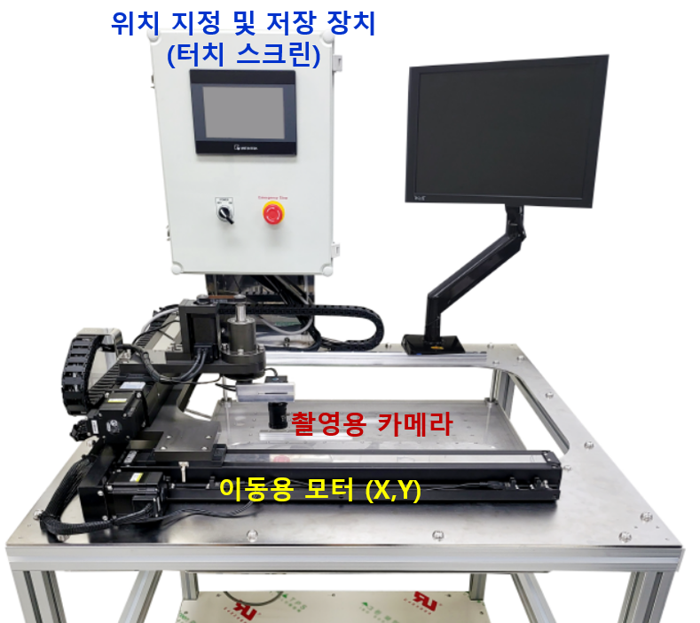
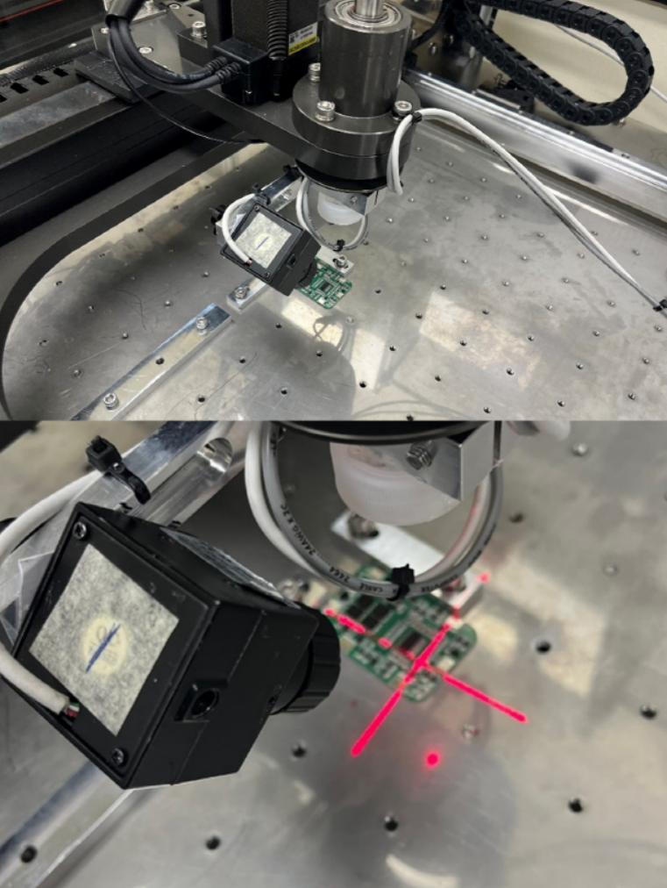
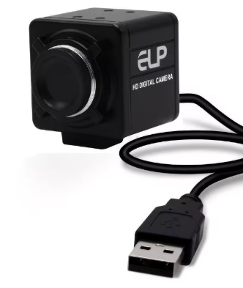
서론 (Introduction)
연구 목적 및 범위
2) 연구 범위
(1) 불량 검출을 위한 데이터셋 구축
X,Y 위치를 지정하여 이동하고, 해당 위치를 저장할 수 있는 촬영 지그를 이용
납땜 불량을 정확히 촬영하기 위해, 카메라를 기울여 측면을 촬영
촬영용으로 사용된
ELP 16MP 웹캠 UHD IMX298

Slide 10
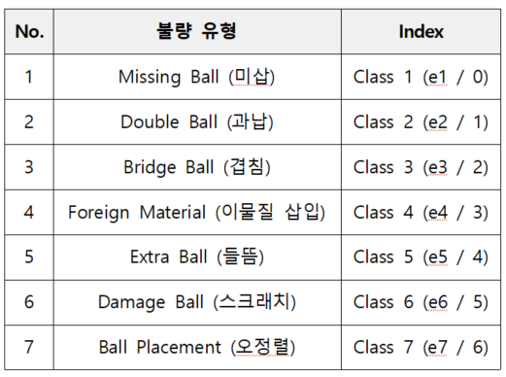
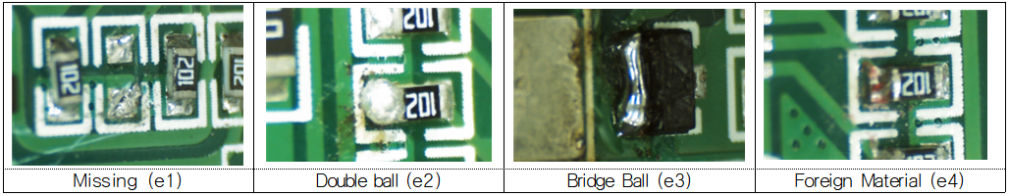
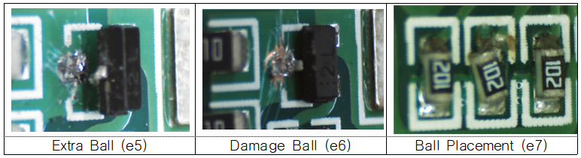
서론 (Introduction)
연구 목적 및 범위
2) 연구 범위
(1) 불량 검출을 위한 데이터셋 구축 [계속]
SMT 공정에서 발생하는 다양한 불량 유형 중, 주요 불량 7가지를 아래(왼쪽)와 같이 선정하여 이미지를 수집
실제 공정 중 발생한 불량 시료를 대량으로 획득하는 것은 불가능하므로, 불량 유형에 맞는 시료를 직접 제작하였으며 제작한 모습 중 일부는 아래(오른쪽)와 같음

Slide 11
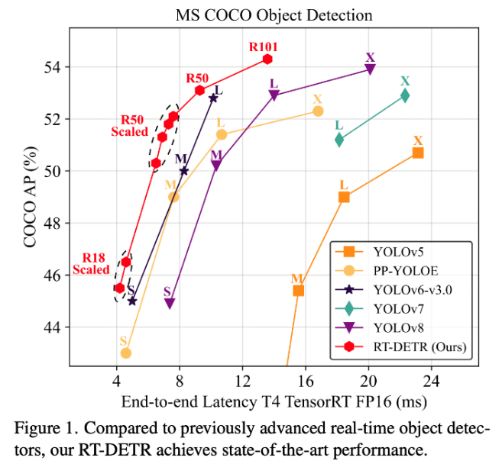
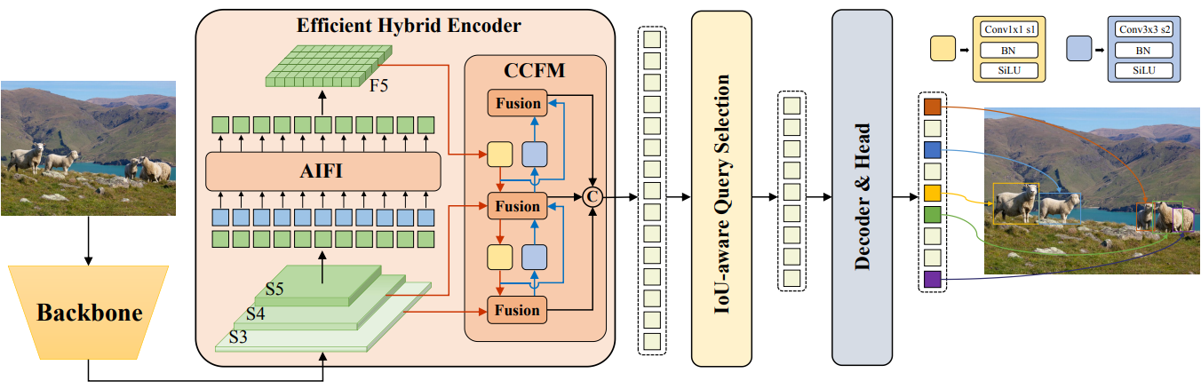
서론 (Introduction)
연구 목적 및 범위
2) 연구 범위
(2) YOLOv11 및 RT-DETR을 활용한 불량 검출 모델 구현
RT-DETR (Real-Time Detection Transformer) [5]
- Baidu에서 2023년 4월에 발표한 최첨단 엔드투엔드 객체 감지 모델로, 높은 정확도를 유지하면서도 실시간 성능을 제공
- 실시간 객체 감지 분야에서 기존 CNN 기반이 아닌 DETR 기반 모델의 새로운 가능성을 제시하며, 높은 정확도와 효율성을 동시에 달성한 혁신적인 모델로, 멀티스케일 정보 처리에 유리하여 복잡한 장면에서도 성능이 뛰어남
- 기존 DETR 모델은 실시간 객체 탐지에 적합하지 않았으나, RT-DETR은 이러한 단점을 개선하여 YOLO에 가까운 속도를 제공하였음

Slide 12
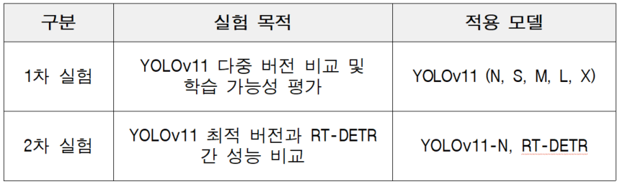
서론 (Introduction)
연구 목적 및 범위
2) 연구 범위
(2) YOLOv11 및 RT-DETR을 활용한 불량 검출 모델 구현
1차 실험과 2차 실험으로 나누어 단계적으로 수행

Slide 13
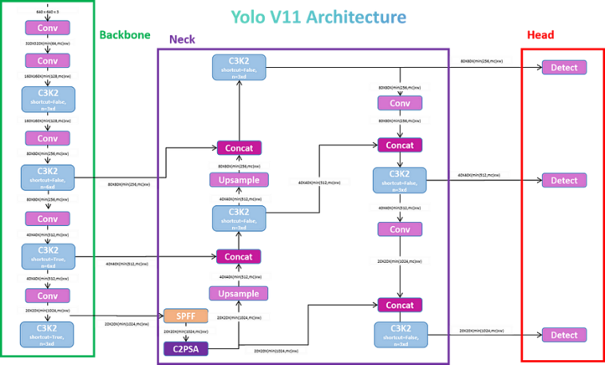
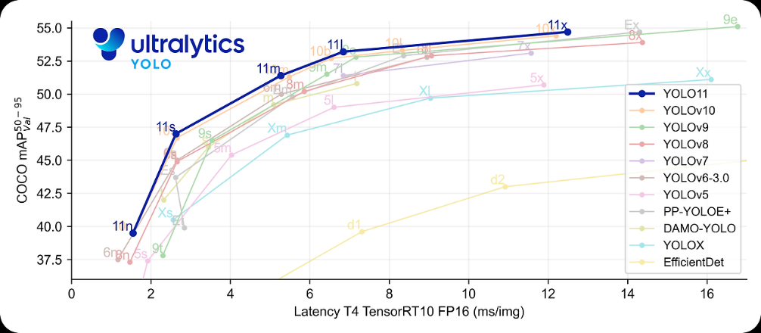
서론 (Introduction)
연구 목적 및 범위
2) 연구 범위
(2) YOLOv11 및 RT-DETR을 활용한 불량 검출 모델 구현 [계속]
YOLO11(You Only Look Once) - N,S,M,L,X [6]
- Ultralytics에서 2024년 9월에 개발한 최신 객체 탐지 모델로, 이전 YOLO 버전들의 성공을 기반으로 새로운 기능과 향상된 성능을 제공 - 이전 버전과 비교하여 개선된 Backbone과 Nek 아키텍처를 사용하여 특징 추출 능력을 향상
- 더 높은 평균 정밀도(mAP)를 달성하면서도 이전 버전보다 22% 적은 파라미터를 사용하여 계산 효율성을 높임
- 이전 버전의 C2F 모듈을 대체하기 위해 C3K2 모듈을 도입하였으며, SPPF 모듈 뒤에 C2PSA 모듈을 추가함. C3K2는 여러 개의 경량화된 합성곱 레이어로 구성된 블록으로, 정보 손실을 줄여 작은 객체를 보다 잘 탐지할 수 있도록 지원함

Slide 14
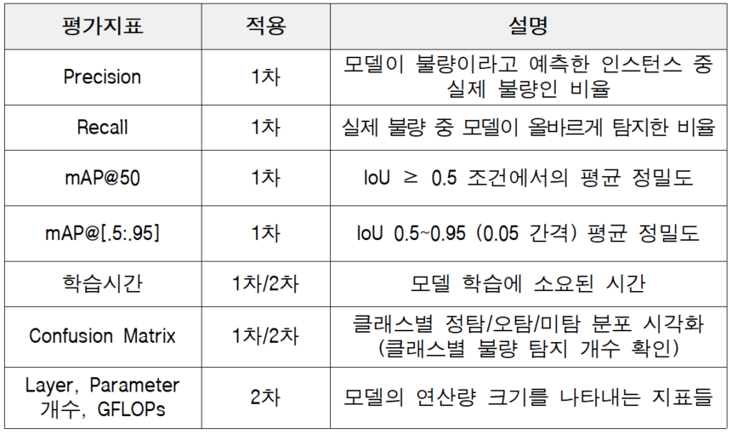
서론 (Introduction)
연구 목적 및 범위
2) 연구 범위
(3) 모델 성능 비교
학습된 모델에 대해 Precision, Recall, PASCAL mAP(mAP@50), COCO mAP(mAP50-95) 등의 대표적인 객체 검출 성능 지표를 활용하여 모델의 성능을 정량적으로 평가
또한, 테스트 데이터에 대한 Confusion Matrix (혼동 행렬)을 작성하여 학습 모델에 따라 각 7가지 불량 클래스에 대한 실제 검출 성능이 얼마나 차이가 나는지를 확인 하도록 함
Notes:
[1차 실험결과 N 모델이 가장 큰 성능을 보인 이유]
1. 데이터셋 규모 대비 적정 모델 크기
총 학습 인스턴스 수는 약 4,413개로, 이는 대규모 학습(수십만 장)에 비해 상대적으로 작고 제한적인 데이터셋임
이 경우, 매개변수 수가 많은 모델(L, X)은 과적합(overfitting)의 위험이 높아질 수 있으며, 모델이 복잡한 표현을 학습하느라 일반화 성능이 저하될 수 있음
반면, YOLOv11-N은 복잡도를 제한하여 적은 데이터에서 더 효율적으로 일반화 성능을 확보했을 가능성이 큼
2. 불량 유형의 시각적 패턴이 단순하고 강력함
SMT 불량 유형은 대부분 뚜렷한 경계, 윤곽, 구조적 결함이 동반되며, 상대적으로 저차원 특징만으로도 충분히 구분 가능한 경우가 많음
YOLOv11-N처럼 가벼운 성능이 정제된 네트워크가 불필요하게 복잡한 고차 표현 없이도 충분히 학습할 수 있었던 것으로 해석
→ 데이터셋 규모가 중소형일 때, 최신 구조의 경량 모델은 과도한 복잡도 없이도 더 효율적으로 학습하고 일반화할 수 있으며, 시각적 패턴이 명확한 분야(SMT 공정 등)에서는 오히려 가장 단순한 모델이 최고의 성능을 낼 수 있다

Slide 15
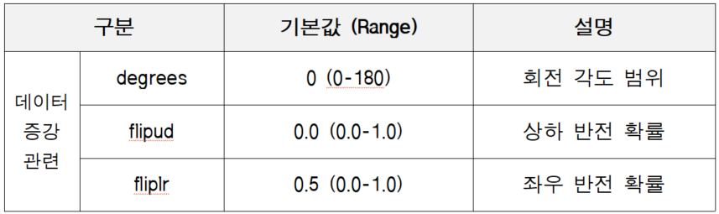
방법 및 구현 (Methodology & Implementation)
실험 수행
- 1차 실험에서 YOLOv11의 다섯 가지 버전(N, S, M, L, X)을 대상으로 성능을 비교하고, 2차 실험은 1차 실험에서 가장 우수한 성능을 보인 모델(YOLOv11-N)과, Transformer 기반의 최신 객체 탐지 모델인 RT-DETR 간의 성능을 비교
- 1차 실험에서는 기본 하이퍼 파라미터를 설정하여 모든 YOLOv11 버전의 모델을 동일하게 학습하여 성능을 비교하고, 2차 실험에서는 YOLOv11-N의 성능을 향상시키기 위해 데이터 증강(Data Augmentation) 관련 하이퍼파라미터 중 아래의 세 가지 파라미터를 조정함
Notes:
** 해당 하이퍼 파라미터의 선택 이유
: 해당 파라미터들은 모두 기하학적 변형을 통해 이미지의 공간적 구성을 다변화하는 효과를 가지며, 실제 학습 과정에서 회전 촬영된 4장의 이미지(0°, 90°, 180°, 270°) 중 일부만을 선별적으로 사용했던 한계를 보완할 수 있다. 즉, 특정 각도에서 불량이 잘 드러나는 이미지 1~2장을 중심으로 학습한 기존 방식은 방향성 일반화에 한계를 가질 수 있으며, 회전 및 반전 증강을 통해 모델이 다양한 시점에서의 불량 형태를 포괄적으로 학습할 수 있도록 도와준다.
이러한 기하학적 데이터 증강은 특히 SMT 공정처럼 동일한 부품이라도 위치, 방향, 배치 상태에 따라 시각적 특성이 달라지는 환경에서 모델의 검출 능력 향상과 일반화 성능(generalization)을 높이는 데 중요한 역할을 할 것이다.

Slide 16
방법 및 구현 (Methodology & Implementation)
성능 평가
- 1차 실험에서는 모델별 Precision 및 Recall, mAP, 학습 시간, Confusion Matrix 작성을 통한 클래스별 실제 불량 탐지 개수를 확인하여 성능을 비교함
- 2차 실험에서는 실제 불량 탐지 개수를 기준으로 성능을 비교하고, YOLOv11과 RT-DETR의 연산량 크기를 비교할 수 있는 지표들을 포함하여 YOLOv11모델의 가성비를 강조
Notes:
** 2차 실험의 성능 평가를 Confusion Matrix만 수행한 이유
: 해당 연구의 궁극적인 목적은 실제 제조 현장에서의 적용으로, 모델 자체의 기능을 비교하는것도 중요하지만, 실제 현장에서 불량을 얼마나 많이 탐지하느냐가 중요함

Slide 17
결과 및 분석 (Results & Analysis)
내용 작성
본 연구에서 제시하는
결과 분석을 2페이지 내외로 자유롭게 기술
(그림 및 표 포함)

Slide 18
한계점 및 토론 (Limitations & Discussions)
내용 작성
본 연구의 분석 결과, 한계점, 개선점 등 논의
단, 여기서 한계점 및 개선점은 4페이지 주요 기여점 외에서 정의
(1페이지 내외)

Slide 19
향후 연구 방향
내용 작성
본 연구의 결론, 기대효과, 향후 연구 방향 제시
1페이지 이내

Slide 20
참고 문헌
[1] Verified Market Research - Global PCB Assembly Market Size By Type Of Assembly, By Application, By End-User Industry, By Geographic Scope And Forecast
(https://www.verifiedmarketresearch.com/product/pcb-assembly-market)
[2] Global Market Insights - Printed Circuit Board (PCB) Assembly Market Size, By type of PCB (Rigid PCB, Flexible PCB, Metal Core PCB), By component (Active, Passive), By technology, By soldering process (Wave Soldering, Manual Soldering, Reflow Soldering), By volume, By Assembly, By vertical, Forecast 2024 – 2032
(https://www.gminsights.com/industry-analysis/printed-circuit-board-assembly-market)
[3] 불량 분석을 통해 본 한국 전자제품의 품질 현황 Ⅱ – 이진호 (PCB산업혁신센터 / 한국전자기술연구원. 2022년 6월)
[4] “Object Detection YOLO Algorithms and Their Industrial Applications: Overview and Comparative Analysis”, by Shizhao Kang, Ziyu hu, Kexin Zhang and Zhiyu Cao, 2025, MDPI (https://www.mdpi.com/2079-9292/14/6/1104)
[5] Wenyu Lv, Yian Zhao, Shangliang Xu, Jinman Wei, Guanzhong Wang, Cheng Cui, Yuning Du, Qingqing Dang, Yi Liu. (2024). Baidu Inc. "Detrs beat yolos on real-time object detection." CVPR 2024.
[6] Rahima Khanam and Muhammad Hussain. (2024). YOLOv11: An Overview of the Key Architectural Enhancements. (https://arxiv.org/abs/2410.17725 )

Slide 21
감사합니다
Q&A

